Slide 1
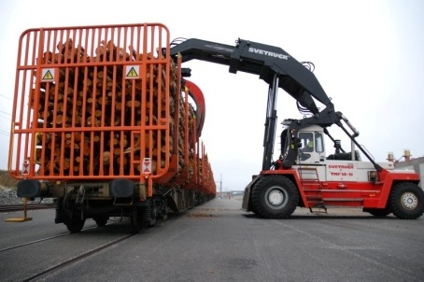
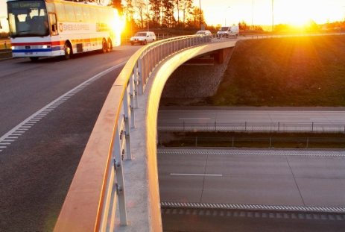
RTJ + projektet KAJT dagen 2014-05-06 Magdalena Grimm Trafikverket

Slide 2
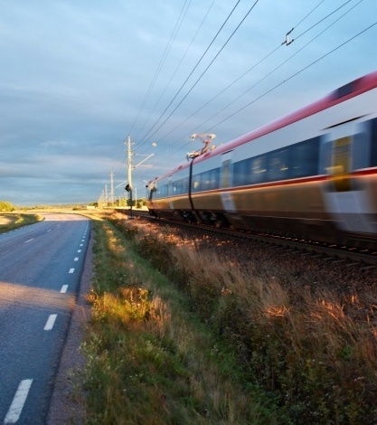
Agendan
Kort historik
Syfte med projektet
Projektparter
Status i projektet

Slide 3
RTJ
Vinnova, SJ, Trafikverket, avtal 2010-2012
RTJ+
Vinnova, SJ, Trafikverket, avtal 2013-2016
Syfte med projektet
Definiera robusthet
Utveckla metoder för att mäta och utvärdera robustheten
Skapa robust tågplan
Genomgå forskarutbildning

Slide 4
Trafikverket:
Magdalena Grimm
Doktorander LiU:
Emma Andersson, MSc, doktorand
Fahimeh Khoshniyat, MSc, doktorand
Seniora resurser:
Johanna Törnquist Krasemann, PhD
Anders Peterson, PhD, projektledare
Projektet utföras som doktorandprojekt.
Projektet förväntas leverera ca 2 vetenskapliga publikationer per år, samt
En doktorsavhandling (Emma Andersson) 2016
En licentiatavhandling (Fahimeh Khoshniyat) 2016

